Slide 1


PHẦN MỘT: VẼ KĨ THUẬT
Bài 4
BẢN VẼ CÁC KHỐI ĐA DIỆN

Slide 2
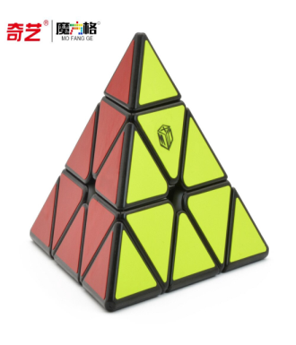
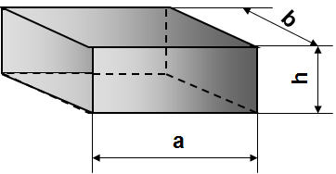
Bài 4:
BẢN VẼ CÁC KHỐI ĐA DIỆN
I. KHỐI ĐA DIỆN
-Quan sát hình 4.1 và cho biết các khối hình học trên được bao bởi các hình gì?
II. HÌNH HỘP CHỮ NHẬT
1. Thế nào hình hộp chữ nhật?
Cho biết các khối hình học trên được bao bởi các hình gì?

Slide 3

Bài 4:
BẢN VẼ CÁC KHỐI ĐA DIỆN
2. Hình chiếu của hình hộp chữ nhật:

Slide 4
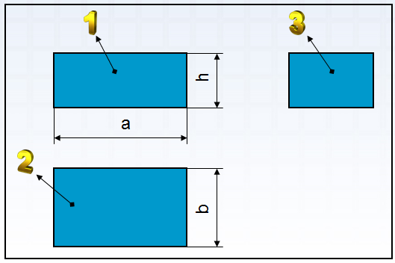
Bài 4:
BẢN VẼ CÁC KHỐI ĐA DIỆN
Hình 1,2,3 là các hình chiếu gì?
1. Hình chiếu đứng.
2. Hình chiếu bằng.
3. Hình chiếu cạnh.

Slide 5
Bài 4:
BẢN VẼ CÁC KHỐI ĐA DIỆN
Hình 1,2,3 có hình dạng như thế nào ?

Slide 6
Bài 4:
BẢN VẼ CÁC KHỐI ĐA DIỆN
Chúng thể hiện các kích thước nào của hình hộp chữ nhật?
a. Chiều dài hình chữ nhật.
b. Chiều rộng hình chữ nhật.
h. Chiều cao hình chữ nhật.

Slide 7

Bài 4:
BẢN VẼ CÁC KHỐI ĐA DIỆN
Hình | Hình chiếu | Hình dạng
1
2
3
Đứng
Hình chữ nhật
Bằng
Hình chữ nhật
Cạnh
Hình chữ nhật

Slide 9
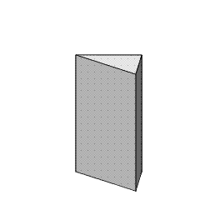
Bài 4:
BẢN VẼ CÁC KHỐI ĐA DIỆN
a
III. HÌNH LĂNG TRỤ ĐỀU
1. Thế nào là hình lăng trụ đều?
b
h
Mặt bên
Mặt đáy
Cho biết các khối hình học đó được bao bởi các hình gì?

Slide 10
Bài 4:
BẢN VẼ CÁC KHỐI ĐA DIỆN

Slide 11
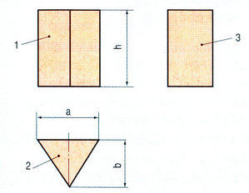
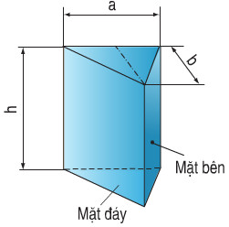
BẢN VẼ CÁC KHỐI ĐA DIỆN
Bài 4:
2.Hình chiếu của hình lăng trụ
Hình 1,2,3 là các hình chiếu gì?
1. Hình chiếu đứng
2. Hình chiếu bằng.
3. Hình chiếu cạnh.

Slide 12
BẢN VẼ CÁC KHỐI ĐA DIỆN
Bài 4:
Hình dạng như thế nào?
1. Hình chữ nhật.
2. Hình tam giác đều.
3. Hình chữ nhật.

Slide 13
BẢN VẼ CÁC KHỐI ĐA DIỆN
Bài 4:
Với a : chiều dài cạnh đáy
b : chiều cao đáy
h : chiều cao lăng trụ
Các hình chiếu thể hiện các kích thước nào của hình lăng trụ đều?

Slide 14
BẢN VẼ CÁC KHỐI ĐA DIỆN
Bài 4:
Hình | Hình chiếu | Hình dạng
1
2
3
Đứng
Hình chữ nhật
Bằng
Tam giác đều
Cạnh
Hình chữ nhật

Slide 16
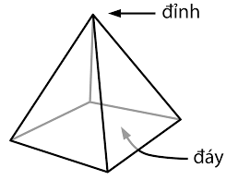
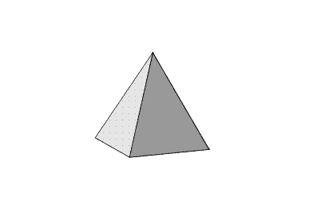
IV. HÌNH CHÓP ĐỀU
1. Thế nào là khối hình chóp đều?
Cho biết các khối hình học đó được bao bởi các hình gì?

Slide 17
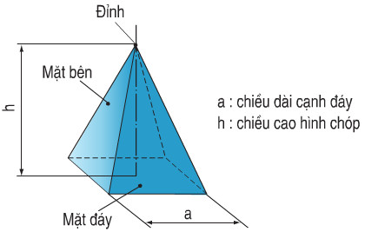
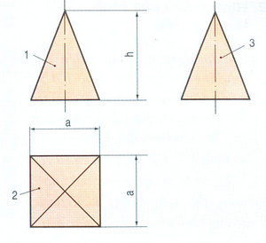
BẢN VẼ CÁC KHỐI ĐA DIỆN
Bài 4:
2. Hình chiếu của khối hình chóp đều:
Hình 1,2,3 là các hình chiếu gì?
1. Hình chiếu đứng.
2. Hình chiếu bằng.
3. Hình chiếu cạnh.

Slide 18
Bài 4:
BẢN VẼ CÁC KHỐI ĐA DIỆN
2. Hình chiếu của khối hình chóp đều:
Chúng có hình dạng như thế nào?
1. Hình tam giác cân
2. Hình vuông.
3. Hình tam giác cân.

Slide 19
BẢN VẼ CÁC KHỐI ĐA DIỆN
Bài 4:
Hình chiếu thể hiện các kích thước nào của hình chóp đều?

Slide 20
BẢN VẼ CÁC KHỐI ĐA DIỆN
Bài 4:
2. Hình chiếu của khối hình chóp đều:
Hình | Hình chiếu | Hình dạng
1
2
3
Đứng
Tam giác cân
Bằng
Hình vuông
Cạnh
Tam giác cân

Slide 21



Bài 4:
BẢN VẼ CÁC KHỐI ĐA DIỆN
Ghi nhớ:
1. Khối đa diện được bao bởi các hình đa giác phẳng.
2. Mỗi hình chiếu thể hiện được hai trong ba kích thước: chiều dài, chiều rộng, chiều cao của khối đa diện.

Slide 22


CỦNG CỐ - DẶN DÒ
Học bài 2 xem lại bài 4
Đọc trước bài 5: BTTH Đọc bản vẽ các khối đa diện.

Slide 25

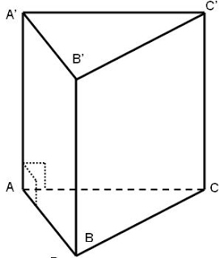
BẢN VẼ CÁC KHỐI ĐA DIỆN
Bài 4:
I. KHỐI ĐA DIỆN
=> Khối đa diện được bao bởi các hình đa giác phẳng.

Slide 26

Bài 4: BẢN VẼ CÁC KHỐI ĐA DIỆN
II.ỨNG DỤNG CỦA MỘT SỐ KHỐI ĐA DIỆN
Hãy kể một số vật thể có dạng các khối đa diện mà em biết.

Slide 27
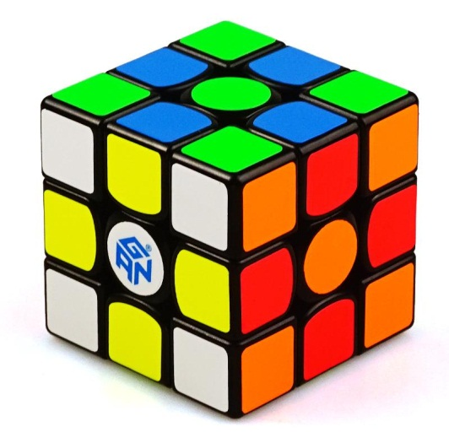
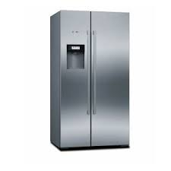

II.ỨNG DỤNG CỦA MỘT SỐ KHỐI ĐA DIỆN

Slide 28

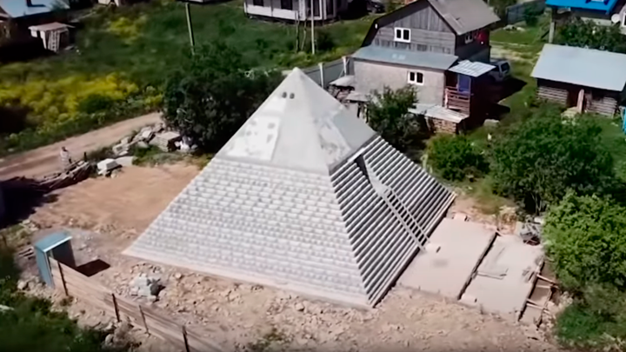
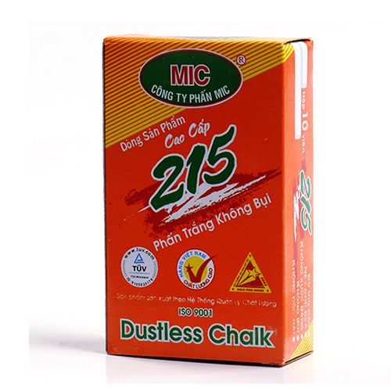
II .ỨNG DỤNG CỦA MỘT SỐ KHỐI ĐA DIỆN

Slide 43
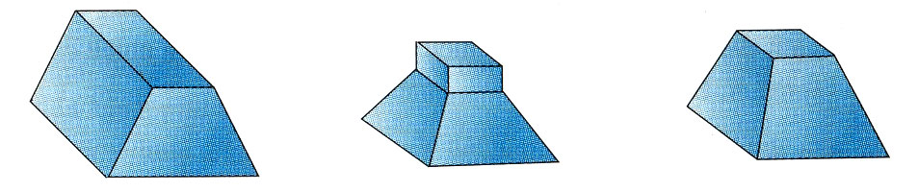
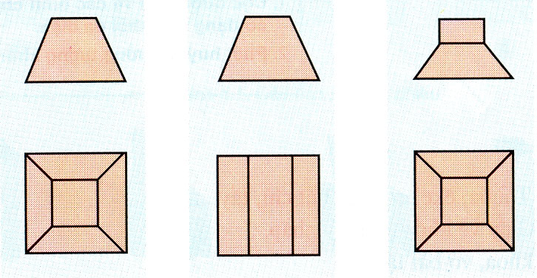
Bài tập SGK
3
 | 1 | 2 | 3
A
B
C
1
2
Vật thể
Hình chiếu
X
X
X
A
B
C

Slide 44
Bài tập SGK/ trang 19
1
2
3
B
C
A
A
B
C

